Slide 1

第二组PROJECT2总结
FESPI-GROUP2 PROJECT REPORT.
汇报组：第二组
Report person: package diagram

Slide 2
目录
CONTENTS
01
02
03
PART 01
PART 02
PART 03
Idea选择及调查
项目介绍
功能及逻辑实现

Slide 3
01
第一部分
idea 选择
PART 01

Slide 4
Idea初定
多功能工具集
比价软件、WEB
提醒功能备忘录
文化历史记录

Slide 5

和老师探讨
一开始我们并不能搞清楚到底要选择哪一个作为我们的idea，于是就去找任老师探讨哪一个比较好。
任老师告诉我们不能犹豫不决，要小组内部讨论到统一意见，专注在一个idea上再去找他。
同时他也指出我们组现有的idea太过宽泛，不符合要求
过后的小组会议决定做比价这个idea。

Slide 6

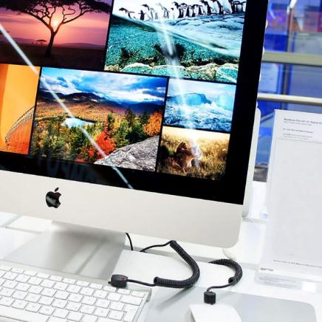



调查
调查流程
小组讨论
进一步细化idea,确定将以书本作为商品做一个比价web
采访同学
小组成员将会议上探讨的几个问题像周围同学调查
与老师探讨
汇总信息，并在此询问老师idea可行性以及一些构想细节
问卷调查
设计问卷，并投放于网站及社交平台，确认用户需求
信息汇总
回收问卷及各大调查，信息整理，确定要实现的功能，正式动工

Slide 7
时间安排
确定主题
（12.5-12.15）
完成各个组件功能
（12.16-12.22）
单元测试、美化样式、文档编写
（12.23-12.24）

Slide 8
02
第二部分
项目介绍
PART 02

Slide 9
软件介绍
一个旨在方便买家比较价格的软件
介绍
功能简介
搜索功能，排序功能，跳转功能
Vue2.js
ivew组件库
开发工具

Slide 10
界面设计
Search Box
Item information
Item information
Item detail
Item information
Item information
Footer

Slide 11
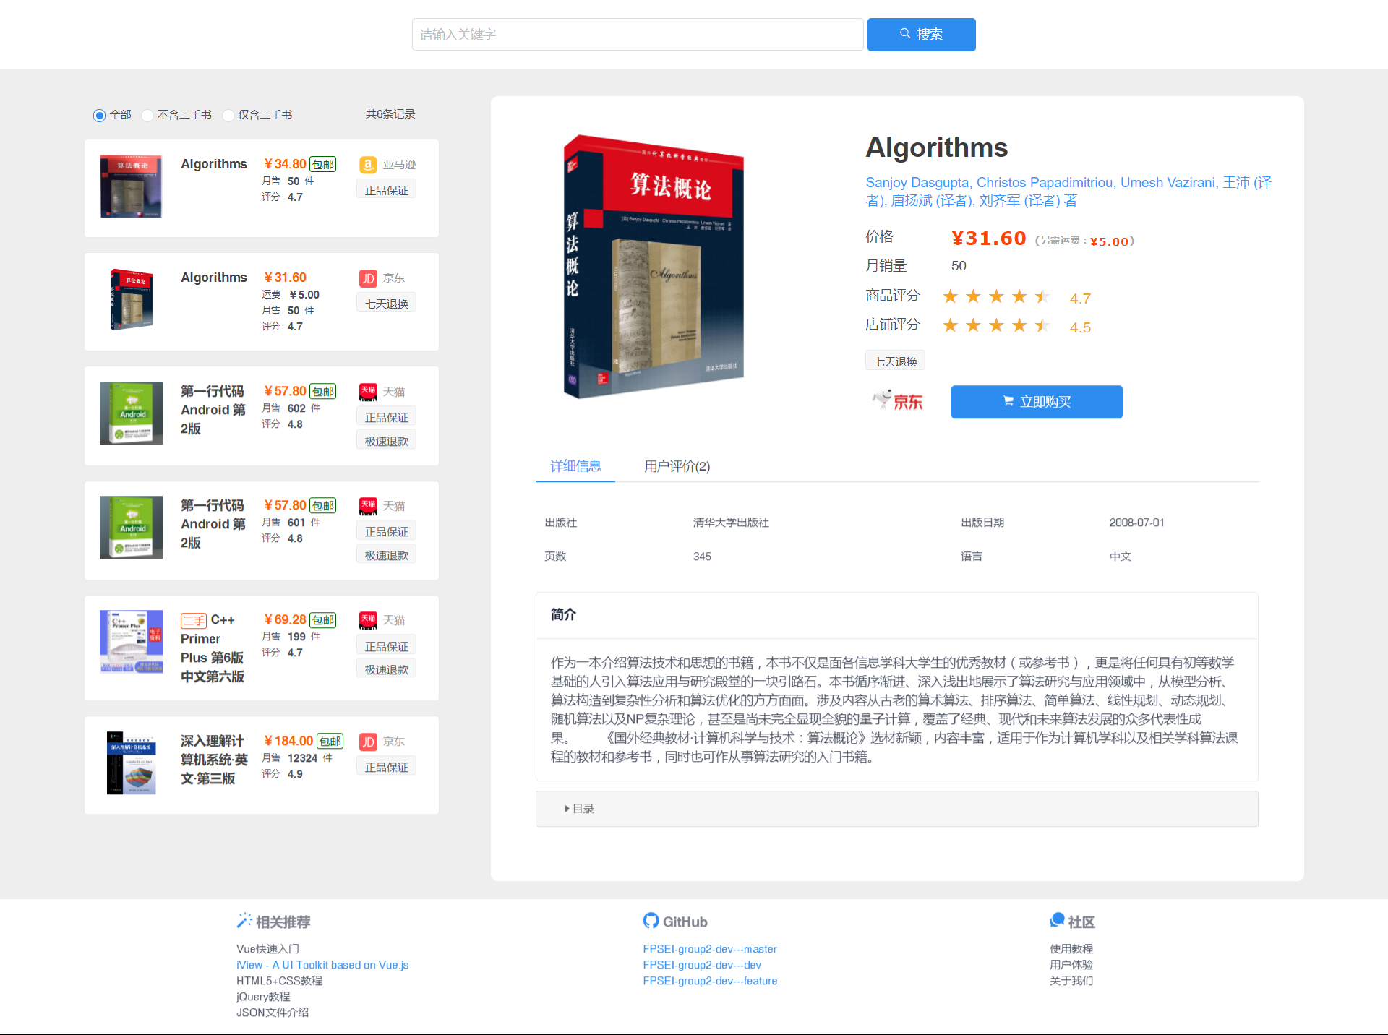

Slide 12

一睹为快
http://104.131.158.122:2017

Slide 13
主要组件介绍
Search.vue
GoodList.vue
descripton.vue
实现搜索框及其功能的组件
实现商品框及其功能的组件
实现商品详细信息及其功能的组件
App.vue
主界面及父组件
。

Slide 14
03
第三部分
功能逻辑实现
PART 03

Slide 15
后端JSON文件
由于技术有限，书本信息并非直接在网上获取，而是自建data.json文件作为数据使用
Book.picture
book.name
Book.price
Book.sales_volumme
Other details

Slide 16
组件功能
父组件功能
初始化界面，向GoodList提供初始数组
App
Search组件功能
Search
搜索功能，向父组件返回ID数组
GoodList组件功能
Good
按价格>销量>评分的有限度实现的排序功能，点击事件返回good信息，分页功能
Description组件功能
Description
页面展示，分页功能及跳转功能

Slide 17
逻辑结构
Search.vue
获取输入书名，遍历JSON数据文件并将其ID数组返回至父组件
App.vue
GoodList.vue
从父组件获取ID数组，遍历JSON文件，将其信息已商品框形式展现出来，未点击时返回第一条的信息数组，点击时返回被点击商品的信息数组给父组件
description.vue
从父组件获得商品的详细信息并将其展现出来

Slide 18
小组分工
李浩：主界面设计，详情页设计，css，单元测试
陈永桦：商品展示页设计，编写数据文件，PPT
余心如：搜索页设计，单元测试
会川慧：商品展示页设计，markdown文档编写

Slide 19
PPT模板下载：www.1ppt.com/moban/ 行业PPT模板：www.1ppt.com/hangye/
节日PPT模板：www.1ppt.com/jieri/ PPT素材下载：www.1ppt.com/sucai/
PPT背景图片：www.1ppt.com/beijing/ PPT图表下载：www.1ppt.com/tubiao/
优秀PPT下载：www.1ppt.com/xiazai/ PPT教程： www.1ppt.com/powerpoint/
Word教程： www.1ppt.com/word/ Excel教程：www.1ppt.com/excel/
资料下载：www.1ppt.com/ziliao/ PPT课件下载：www.1ppt.com/kejian/
范文下载：www.1ppt.com/fanwen/ 试卷下载：www.1ppt.com/shiti/
教案下载：www.1ppt.com/jiaoan/ PPT论坛：www.1ppt.cn
感谢聆听
汇报人：第二组

